Slide 1
Викторина.
«Путешествие по русским народным сказкам.»

Slide 2
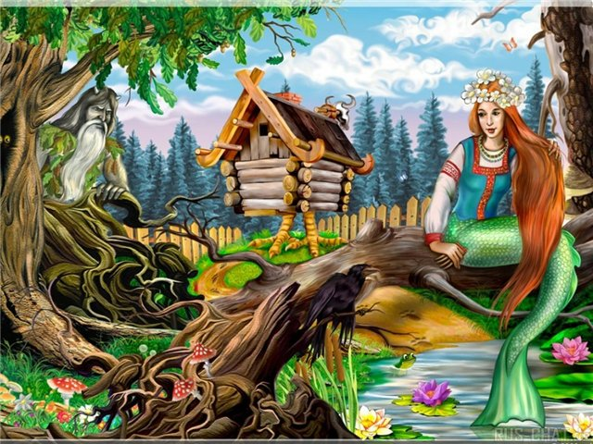

Slide 3
Петушок(золотой гребешок)
Зайчишка(трусишка)
Мишка(косолапый)
Зай-ка(побегайка)
Волк(зубами щёлк)
Мышка(норушка)
Лягушка(квакушка)

